Slide 1


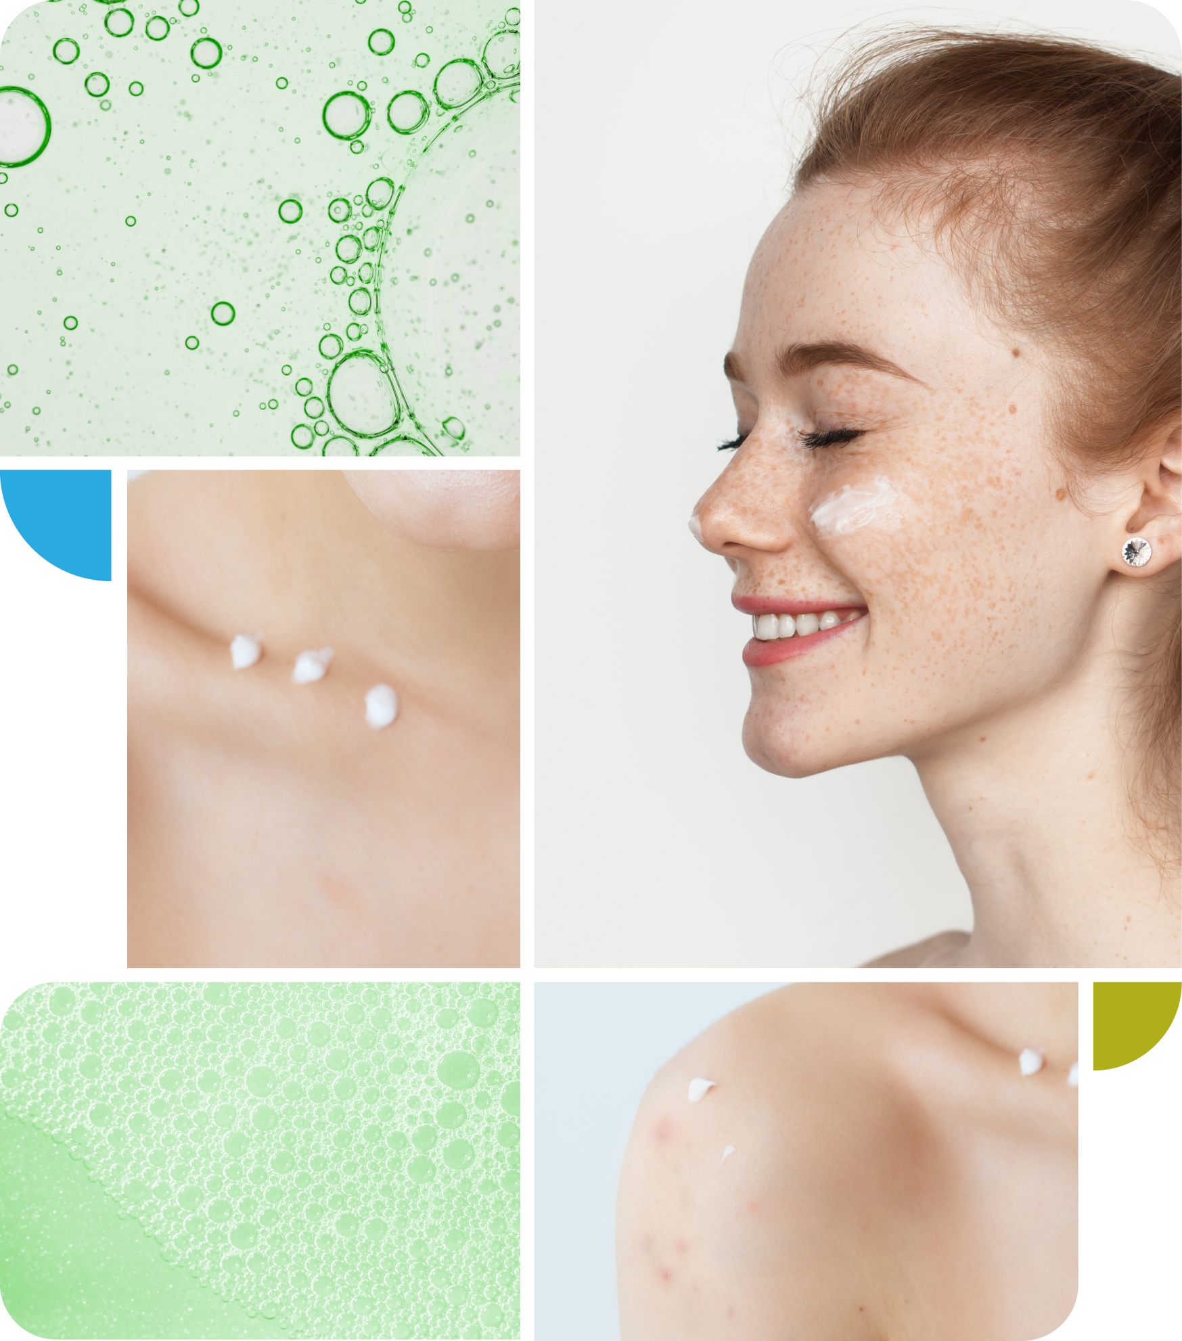
Сопроводительная терапия акне:
сохранение гидролипидного барьера кожи и повышение эффективности лечения

Slide 2



Тактика лечения пациентов с акне
В зависимости от решаемых задач лечение пациентов с акне можно разделить:
Основная (индукционная) терапия
Приводит к стойкой ремиссии
Сопроводительная (адъювантная) терапия
Потенцирование действия основной терапии или снижение побочных эффектов
Поддерживающая
терапия
Cледует за основной терапией
и включает длительный прием
препаратов (как наружно, так и внутрь)
для поддержания состояния
ремиссии при акне
Круглова Л.С., Грязева Н.В., Вербовая Е.Д. Роль дерматокосметики в стратегии лечения пациентов с акне. Медицинский алфавит. 2022;1(27):67-72. https://doi.org/10.33667/2078-5631-2022-27-67-72

Slide 3




Задачи дерматокосметики в комплексной терапии и профилактике обострений акне
Для оптимального лечения угревой сыпи важно понимать,
как можно использовать доступные средства для поддержания здоровья кожи
как с лекарственными препаратами, так и без них
При акне средства по уходу за кожей имеют несколько механизмов действия:
защита
и улучшение
кожного барьера
защита микробиома кожи
поддержание здорового pH кожи
защита
от повреждения ультрафиолетом (УФ)
Kurokawa I, Kobayashi M, Nomura Y, Abe M, Kerob D, Dreno B. The Role and Benefits of Dermocosmetics in Acne Management in Japan. Dermatol Ther (Heidelb). 2023 Jul;13(7):1423-1433. doi: 10.1007/s13555-023-00943-x. Epub 2023 Jun 20. PMID: 37338719; PMCID: PMC10307753.

Slide 4
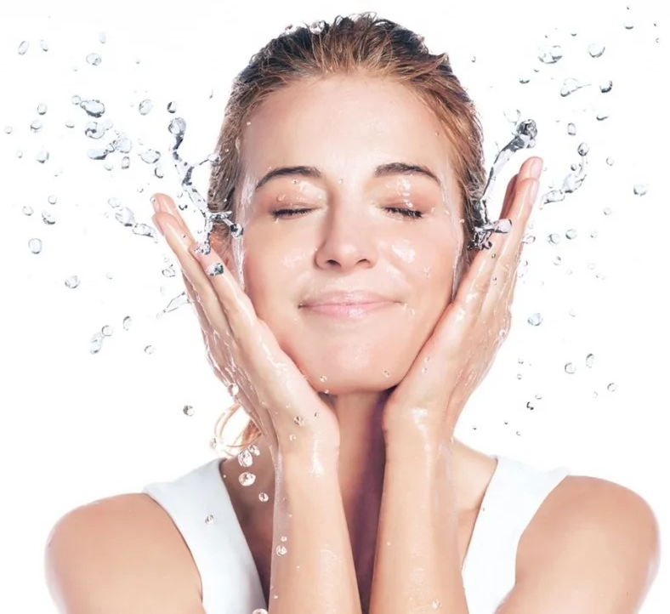
Бережный уход за кожей должен сопровождать любую наружную
и системную лекарственную терапию акне
Для восстановления барьерных свойств кожи рекомендовано при акне любой тяжести:
бережное очищение
увлажнение с использованием средств дерматокосметики, обладающих
противовоспалительным действием
Дерматокосметика не должна содержать
Раздражающих кожу компонентов (спирт, кератолитические средства в высоких концентрациях и др.)
  Комедогенных веществ
Клинические рекомендации, акне. РОДВК, 2020

Slide 5
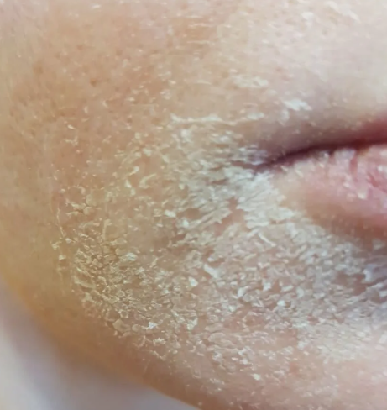
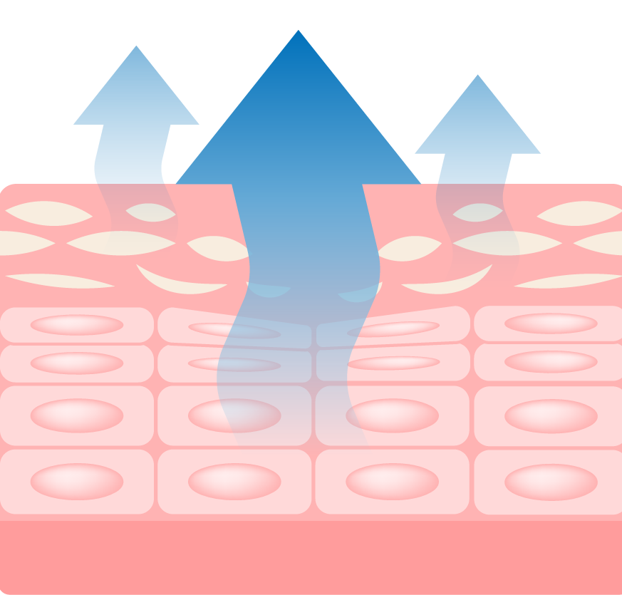
Механизм образования побочных эффектов
Пероральные и топические ретиноиды (например, третиноин, адапален) и их комбинации могут вызывать «ретиноидный дерматит»
Ретиноиды ускоряют обновление эпидермальных клеток, что приводит
к истончению рогового слоя, дисфункции гидролипидного барьера, увеличению трансэпидермальной потери воды (TЭПВ)
Кожа может стать более чувствительной
Клинические проявления
Сухость кожи, шелушение, чувство стянутости, зуд
Belmontesi M. Integrating Dermocosmetic Therapy for Acne: Addressing Severity Levels in Real-Life Experiences. J Drugs Dermatol. 2025 Jan 1;24(1):88-94. doi: 10.36849/JDD.8877. PMID: 39761137.

Slide 6
Дермокосметика как вспомогательная терапия
Причины отказа от топической медикаментозной терапии акне
65,7%
33,3%
37,7%
50%
62,3%
Sevimli Dikicier B. Topical treatment of acne vulgaris: efficiency, side effects, and adherence rate. J Int Med Res. 2019 Jul;47(7):2987-2992. doi: 10.1177/0300060519847367. Epub 2019 May 24. PMID: 31122106; PMCID: PMC6683887.

Slide 7
Негативное влияние солнечных лучей на кожу пациентов с акне
УФ-В излучение может усиливать:
экспрессию провоспалительных цитокинов (ИЛ-8 и ИЛ-1β)
пролиферацию кератиноцитов
выработку кожного сала
Более чем у 40-50% пациентов с акне состояние ухудшалось летом!
Взаимодействие солнечного света и угревых воспалительных поражений может вызывать:
поствоспалительную гиперпигментацию
и/или поствоспалительную эритему
Piquero-Casals J, Morgado-Carrasco D, Rozas-Muñoz E, Mir-Bonafé JF, Trullàs C, Jourdan E, Piquero-Martin J, Zouboulis CC, Krutmann J. Sun exposure, a relevant exposome factor in acne patients and how photoprotection can improve outcomes. J Cosmet Dermatol. 2023 Jun;22(6):1919-1928. doi: 10.1111/jocd.15726. Epub 2023 Mar 22. PMID: 36946555.

Slide 8
Фототоксические реакции при приеме лекарственной терапии
Фотосенсибилизирующий эффект могут вызывать:
Изотретиноин
Тетрациклины
В проспективном исследовании принимали участие 106 пациентов с акне, получавших доксициклин
фототоксическая реакция наблюдалась:
у 20% пациентов, принимавших доксициклин в дозе 150 мг/день
у 40% пациентов, принимавших доксициклин в дозе 200 мг/день
Piquero-Casals J, Morgado-Carrasco D, Rozas-Muñoz E, Mir-Bonafé JF, Trullàs C, Jourdan E, Piquero-Martin J, Zouboulis CC, Krutmann J. Sun exposure, a relevant exposome factor in acne patients and how photoprotection can improve outcomes. J Cosmet Dermatol. 2023 Jun;22(6):1919-1928. doi: 10.1111/jocd.15726. Epub 2023 Mar 22. PMID: 36946555.

Slide 9


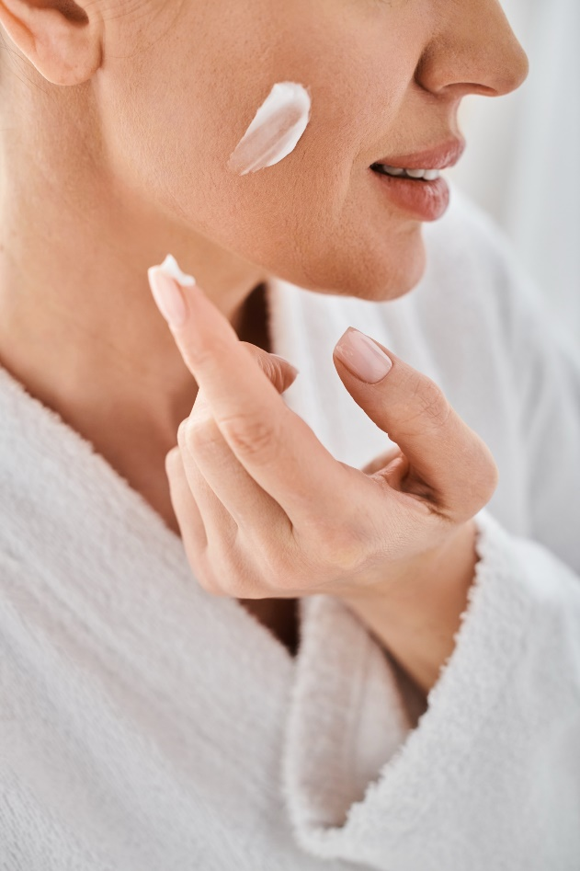
Правильная защита кожи с акне от УФ
Солнцезащитные кремы должны обладать
смягчающим действием
антиоксидантными свойствами
способностью контролировать выделение кожного сала
SPF 20
SPF 30+
дает достаточный уровень защиты от УФ на каждый день, позволяет сохранить легкую, нежирную текстуру крема
и выше подходит для длительной инсоляции (загар, пляж)

Slide 10


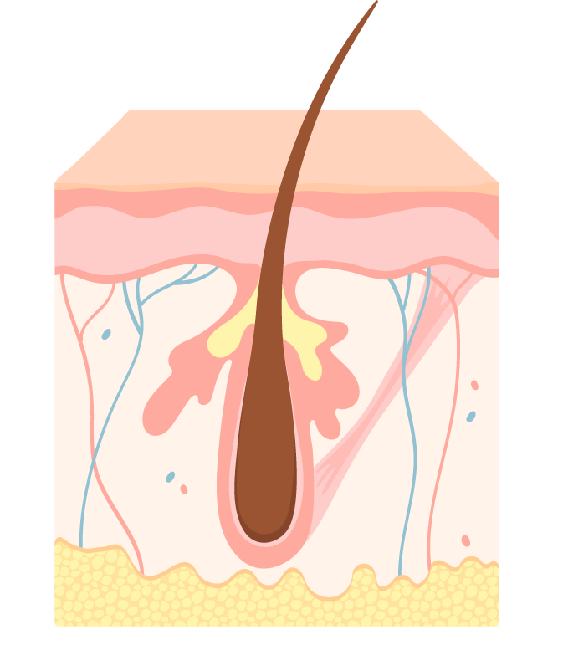




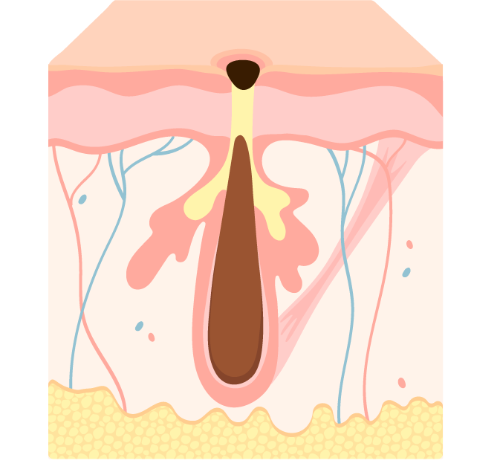
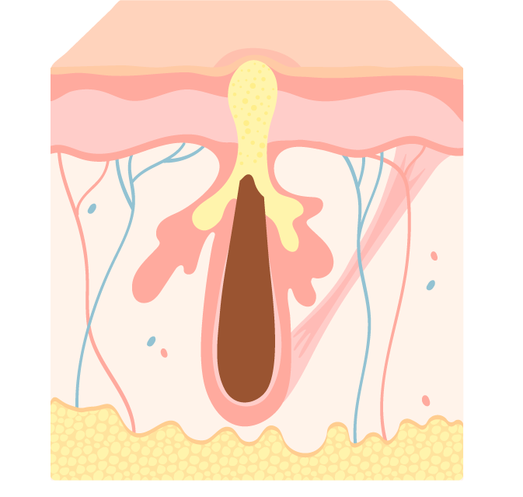
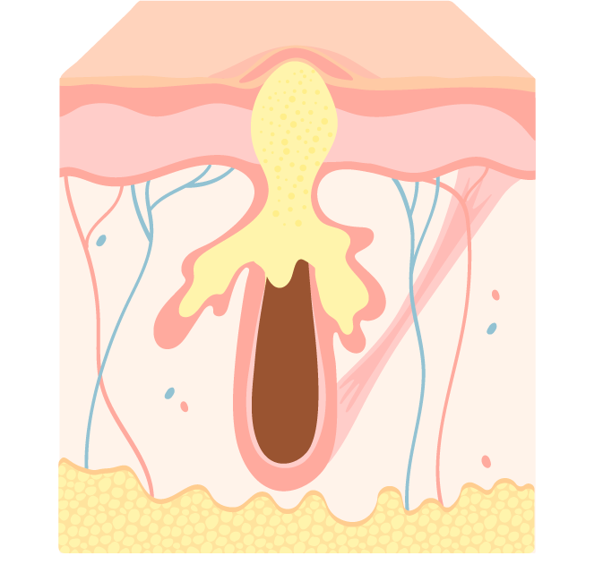





Гиперсеборея
ЦИНОВИТ® Оказывает многофакторное действие
на различные звенья патогенеза акне
Патогенез
акне
Гиперкератоз
Снижает активность
5-альфа-редуктазы.
Блокирует влияние гормонов на сальные железы. Снижает
уровень выделения кожного сала
Улучшает отток кожного сала за счет снижения его вязкости и повышения эластичности стенок волосяного фолликула
Нормализует микробиом
Доказанное антибактериальное действие против
Cutibacterium acnes и др.
Оказывает
выраженное
противовоспалительное действие
Действие
Изменение состава себума.
Размножение бактерий
Активный компонент Циновит
+
ДИКАЛИЙ
ГЛИЦИРРИЗИНАТ
Zinc PCA
Воспаление

Slide 11
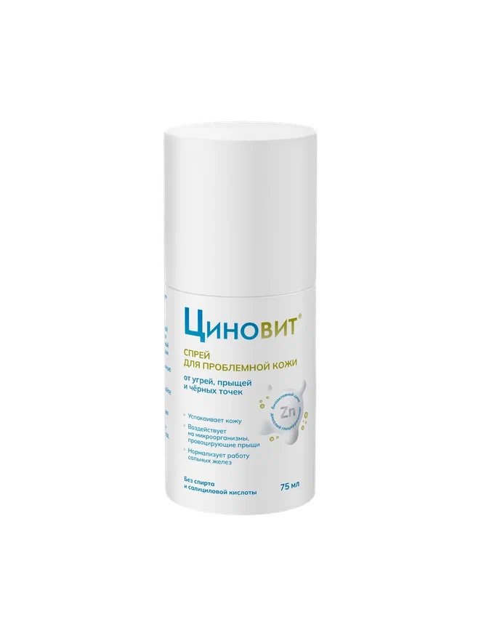
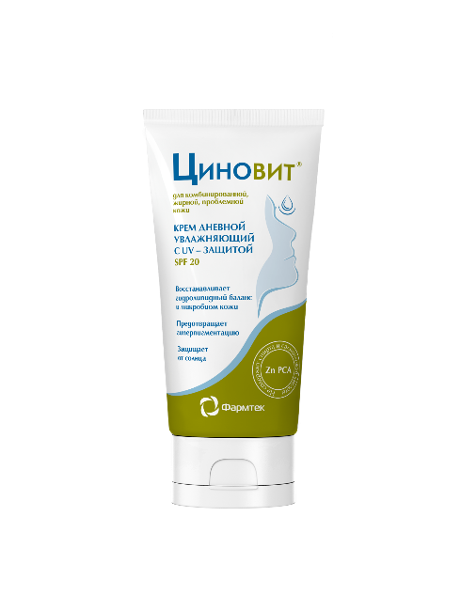
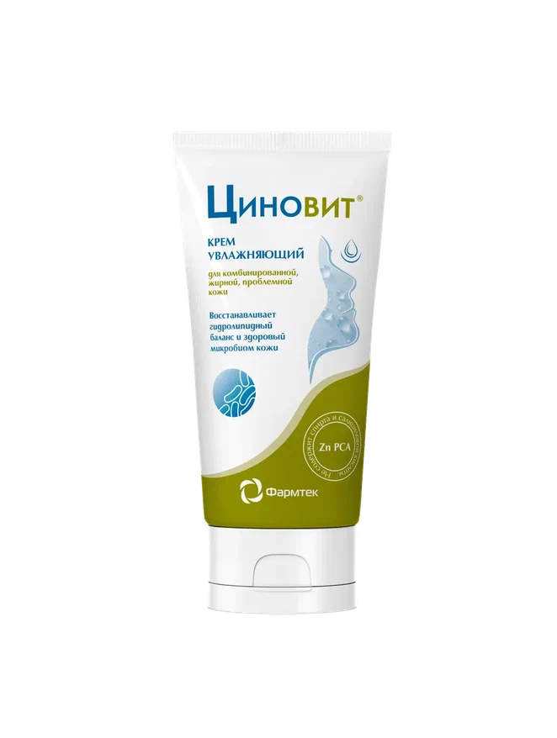
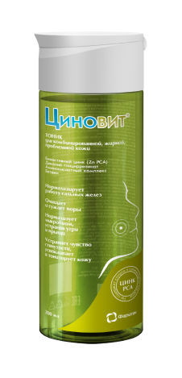
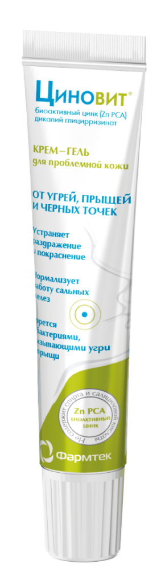
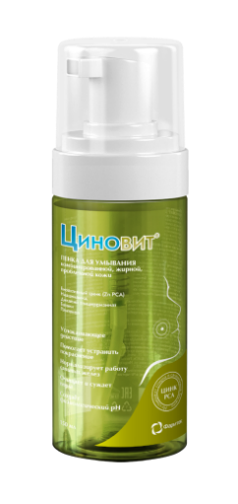
Комплексный уход за комбинированной, жирной, проблемной кожей
УВЛАЖНЕНИЕ
БАЗОВЫЙ УХОД
АКТИВНЫЙ УХОД
Очищение
Тонизирование
Для лица и тела
Увлажнение и защита
ЦИНОВИТ® пенка
для умывания, 150мл
ЦИНОВИТ® тоник, 200мл
ЦИНОВИТ®
крем-гель
от угрей, 35мл
ЦИНОВИТ® спрей
от угрей, 75мл
ЦИНОВИТ® крем дневной (SPF20) увлажняющий, 50мл
ЦИНОВИТ® крем увлажняющий, 50мл
Новая упаковка

Slide 12
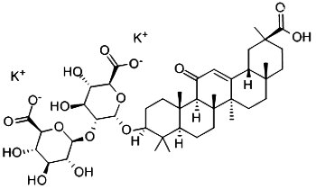
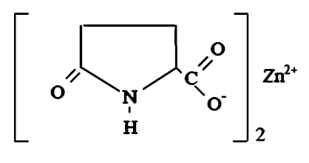
Современная комбинация активных компонентов, эффективность доказана клинически¹
Комбинация Биоактивный цинк (Zn РСА) + Дикалий глицирризинат
входит в состав всех средств Циновит от акне
Zn PCA
Дикалий
глицирризинат
присутствует во всем организме, в том числе
в роговом слое эпидермиса в качестве компонента натурального увлажняющего фактора кожи (NMF)
снижает продукцию кожного сала и улучшает отток себума из железы
подавляет рост бактерий, которые участвуют в появлении угрей и прыщей
компонент из корня солодки. Противовоспалительный эффект сравним по силе с эффективностью кортизола (ГКС)
эффективно уменьшает воспаление
быстро снимает покраснение и раздражение кожи
1. Самцов А.В., Эффективная фармакотерапия, 2014г. №48; ГКС - глюкокортикостероиды

Slide 13

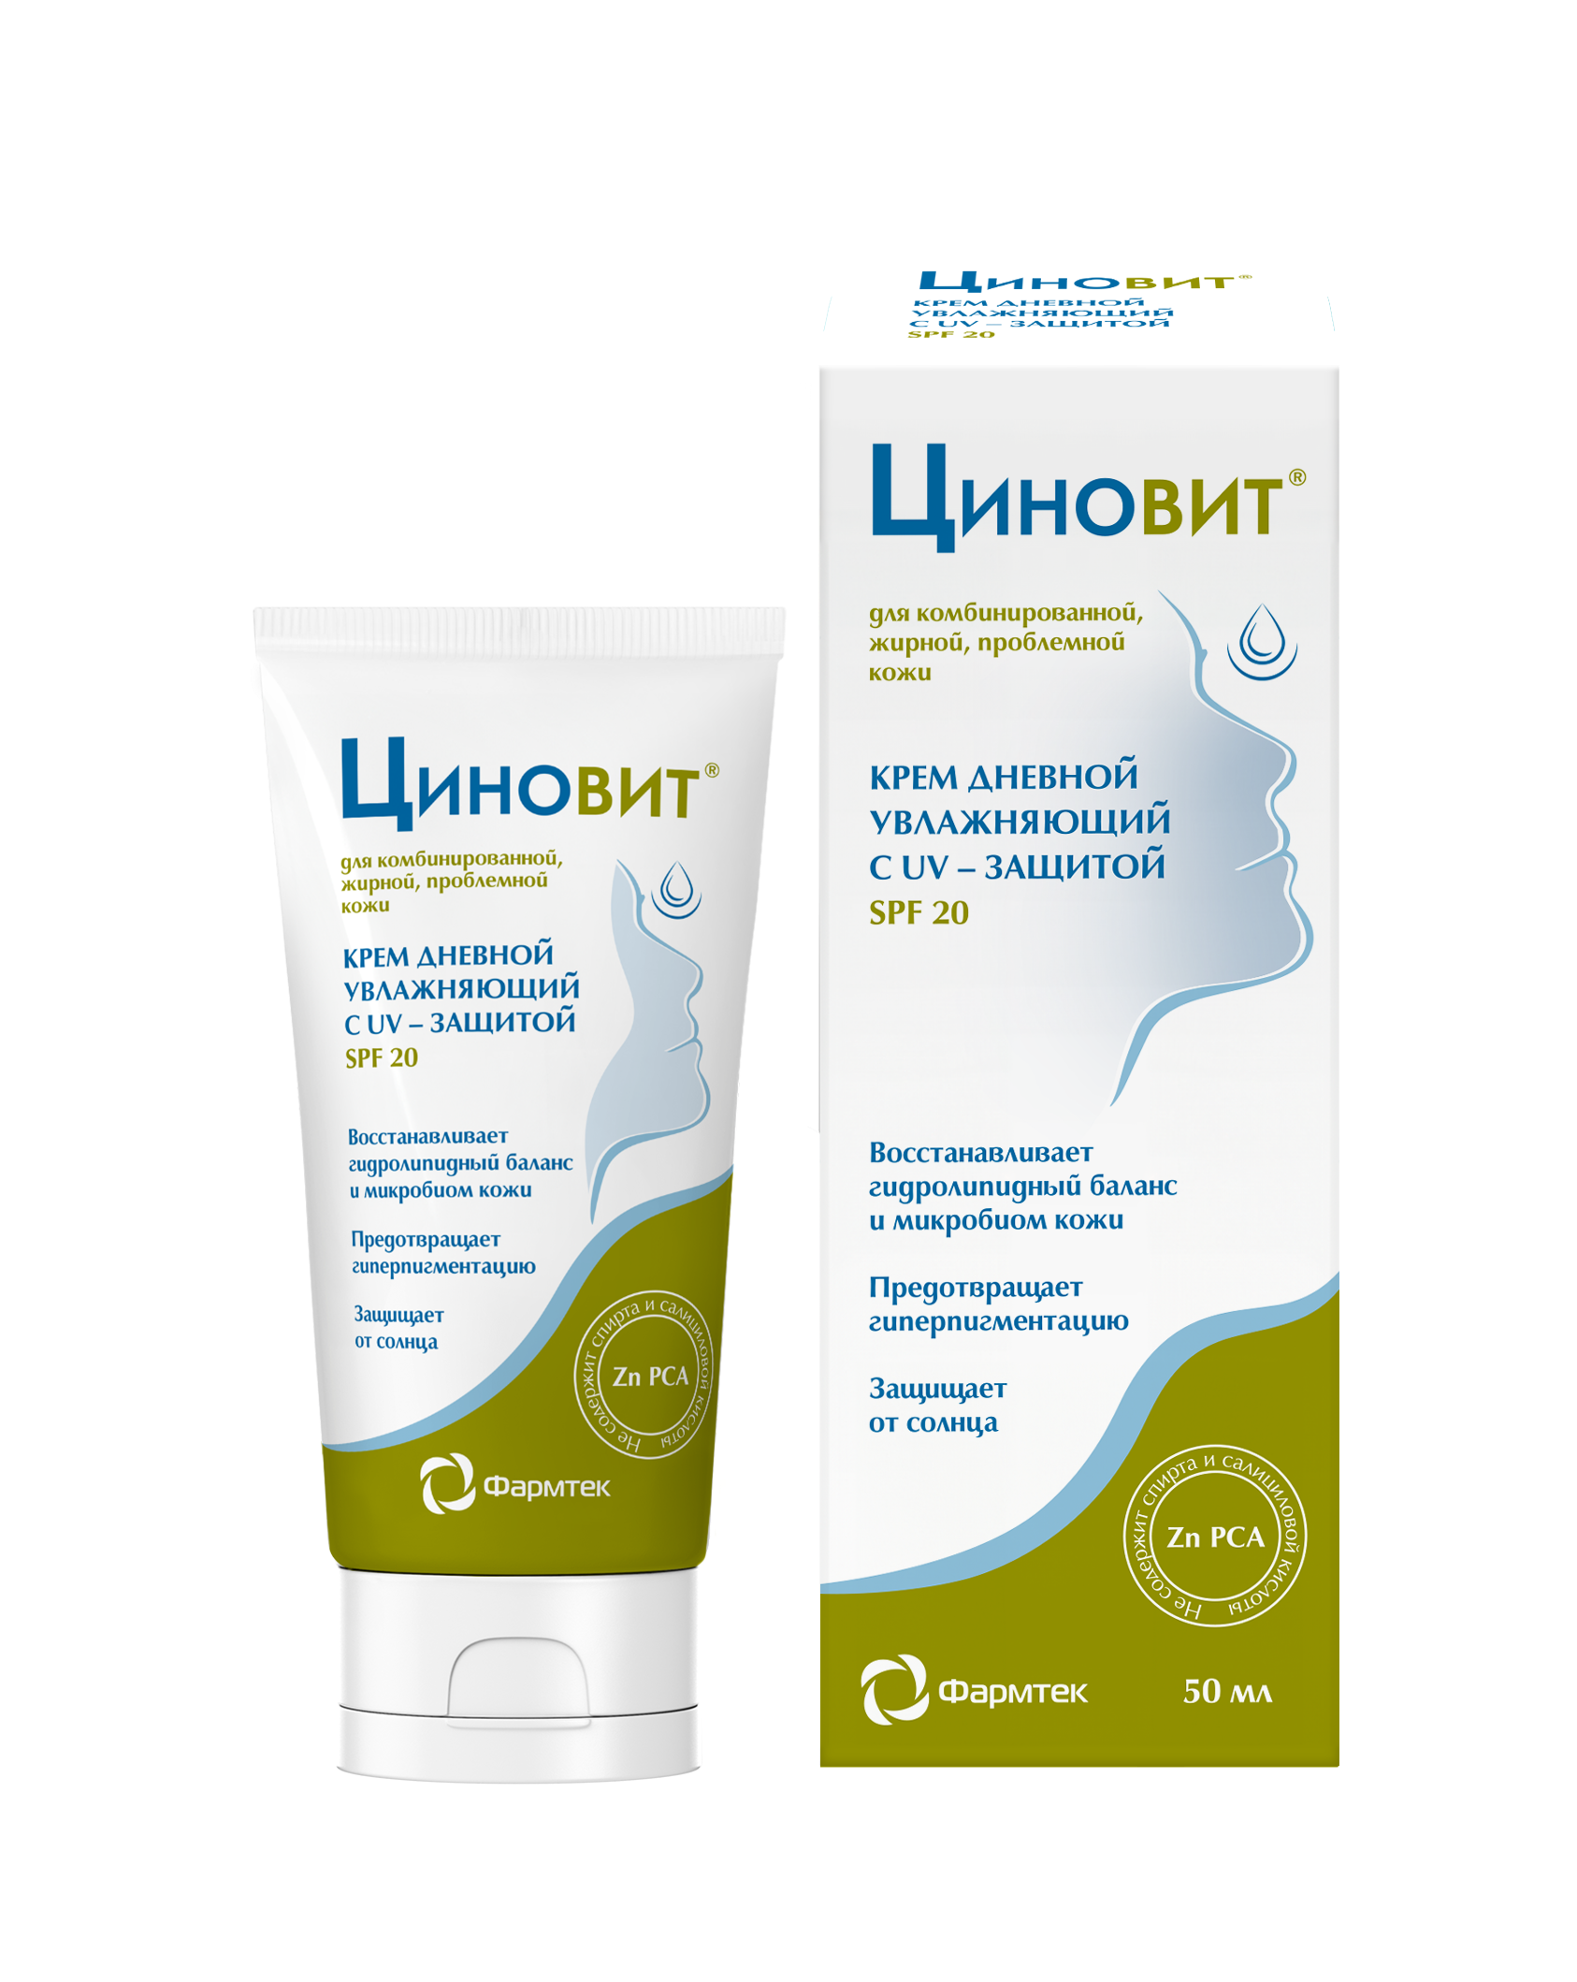
крем дневной увлажняющий для комбинированной, жирной, проблемной кожи, 50 мл SPF 20
Цинк РСА + Дикалий глицирризинат + метабиотики
Применять утром и днем в период
активной инсоляции
В качестве самостоятельного средства
для увлажнения и защиты проблемной кожи
В комбинации с системными
и топическими ретиноидами
во время лечения акне
- для увлажнения кожи
- профилактики пересушенности
- улучшения переносимости
лекарственной терапии
ЛС – лекарственные средства

Slide 14














крем дневной увлажняющий
для комбинированной, жирной, проблемной кожи, 50 мл
SPF 20
Увлажняет сухую кожу
Уменьшает воспаление и высыпания
Снимает покраснение
и раздражение
Регулирует работу
сальных желез
Подавляет рост бактерий
Восстанавливает
естественный микробиом
Поддерживает гидро-липидный
барьер кожи
Защищает кожу от повреждающего
действия солнечных лучей
Предупреждает фотостарение
Уменьшает риск солнечных
ожогов и гиперпигментации
Смягчает и разглаживает кожу
Стимулирует естественное
обновление клеток
Улучшает внешний вид кожи
ЛС – лекарственные средства

Slide 15
Биоактивный цинк (Zn PCA) | натуральный компонент, снижает продукцию кожного сала и улучшает отток себума из железы, подавляет рост бактерий, которые участвуют в появлении угрей и прыщей
Дикалий глицирризинат | Противовоспалительный компонент из корня солодки, предупреждает воспаление, быстро снимает покраснение и раздражение кожи
Бетаин | Увлажняет кожу, уменьшает раздражение кожи, смягчает и разглаживает ее
Витамин Е | Оказывает антиоксидантное действие, стимулирует естественное обновление клеток кожи
Метабиотики - лизаты пропионовокислых бактерий | Восстанавливают здоровый микробиом кожи, нормализуют работу сальных желез, насыщают кожу витаминами группы В, стимулируют выработку коллагена
Солнцезащитный фильтр | Защищает кожу от повреждающего действия солнечных лучей (от лучей UVA и UVB) Уменьшает риск солнечных ожогов и гиперпигментации Предотвращает фотостарение
Крем дневной увлажняющий для комбинированной, жирной, проблемной кожи SPF 20
Уникальный состав –
новый уровень ухода:
лечение акне,
увлажнение,
защита от УФ
SPF (sun protection factor) - солнцезащитный фактор

Slide 16
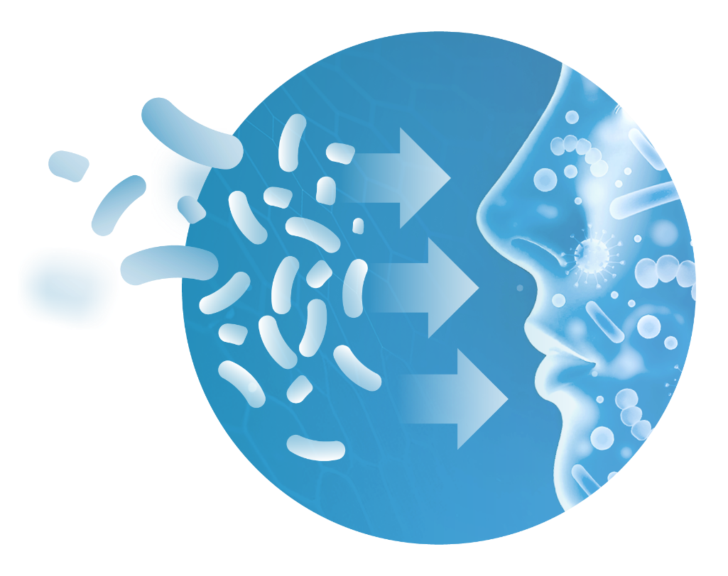
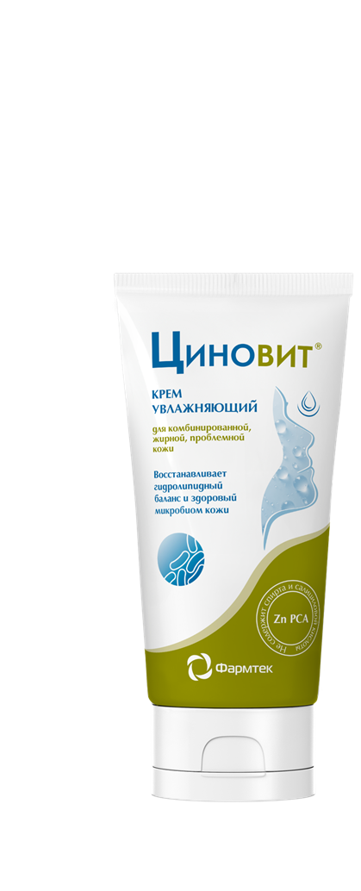
с метабиотиками - новый стандарт
ухода за проблемной кожей
В состав новинок Циновит входят
метабиотики – лизаты пропионовокислых бактерий
Инновационный компонент – метабиотики
(лизаты пропионовокислых бактерий)
восстанавливают здоровый микробиом
нормализуют работу сальных желез
насыщают кожу витаминами группы В
стимулируют выработку коллагена

Slide 17
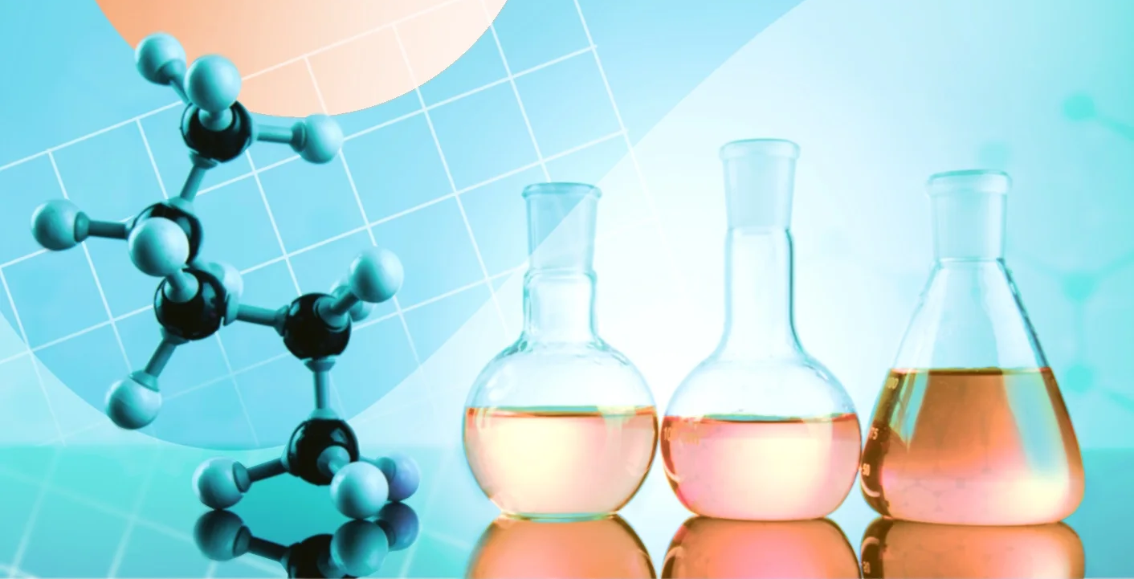
Лизаты пробиотических бактерий
Лизат пробиотических бактерий
продукт гидролиза - расщепления белка микроорганизмов до пептидов и аминокислот
Содержит смесь фрагментов клеточных стенок пробиотических бактерий, их внутриклеточного содержимого и бактериальных метаболитов
Представляет собой комплекс полезных веществ пробиотического происхождения без живых микроорганизмов
Пробиотические бактерии
Полезные для человека живые микроорганизмы
В норме заселяют тело человека снаружи и внутри
Являются частью микробиома
Продуцируют ценные соединения для процессов обмена веществ
Способны губительно воздействовать на патогенные и условно-патогенные бактерии, предотвращая развитие воспаления

Slide 18
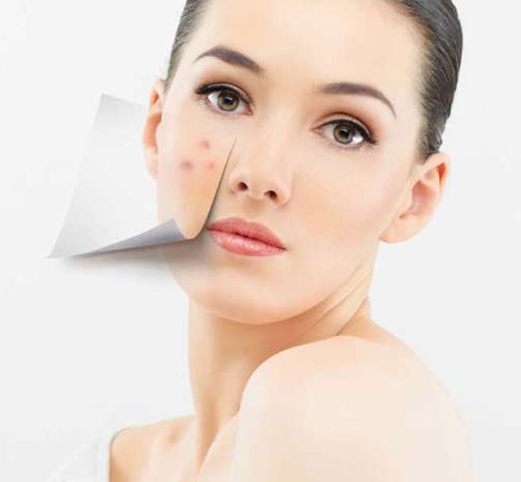
Лизаты пропионовокислых бактерий против акне
Лизат пропионовокислых бактерий содержит ряд метаболитов с мощным потенциалом для терапии кожных заболеваний, индуцированных оксидативным стрессом, включая акне
Ферменты супероксиддисмутаза, каталаза, пероксидаза нейтрализуют супероксиды и подавляют воспаление
Пропионовая кислота оказывает бактерицидный и противогрибковый эффекты, угнетает P.acnes, регулирует работу сальных желез
Витамин В12 помогает устранить отечность и воспаление, ускоряет регенерацию кожи

Slide 19
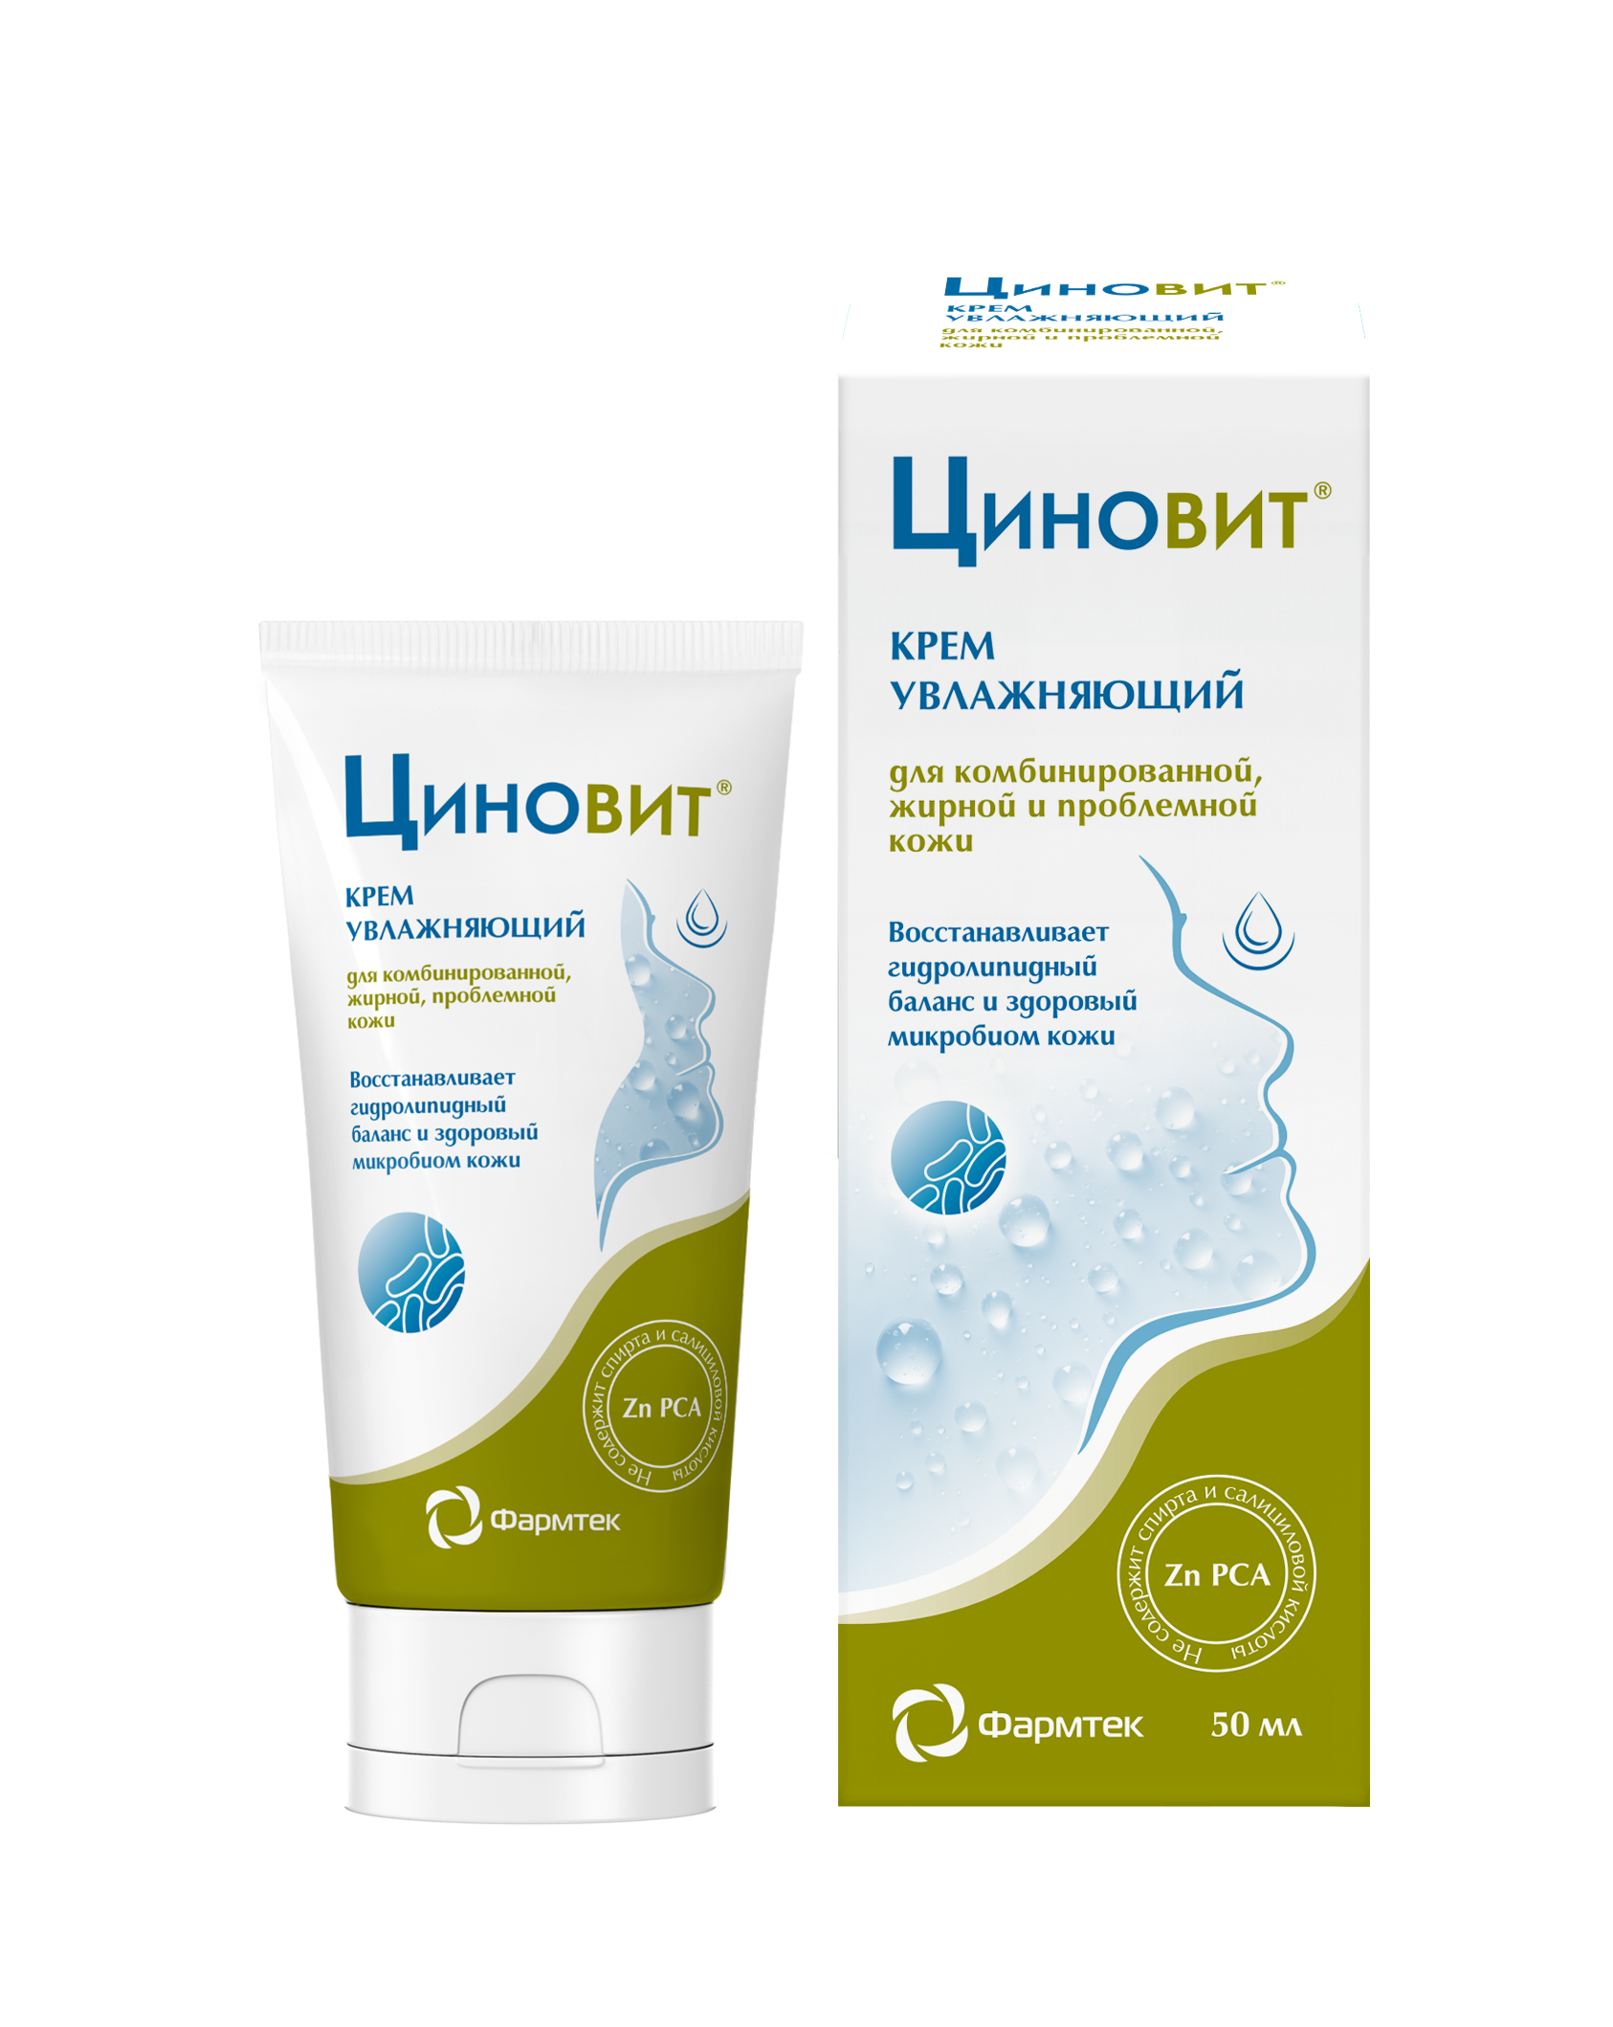
Крем увлажняющий для комбинированной,
жирной, проблемной кожи, 50 мл
Цинк РСА + Дикалий глицирризинат + метабиотики
Применять на ночь, утром и днем
В качестве самостоятельного средства
для увлажнения комбинированной,
жирной и проблемной кожи
В комбинации с системными
и топическими ретиноидами, другими ЛС
во время лечения акне
- для увлажнения кожи
- профилактики сухости
- улучшения переносимости
лекарственной терапии
ЛС – лекарственные средства
Notes:
Крем увлажняющий для комбинированной, жирной, проблемной кожи, 50 мл

Slide 20
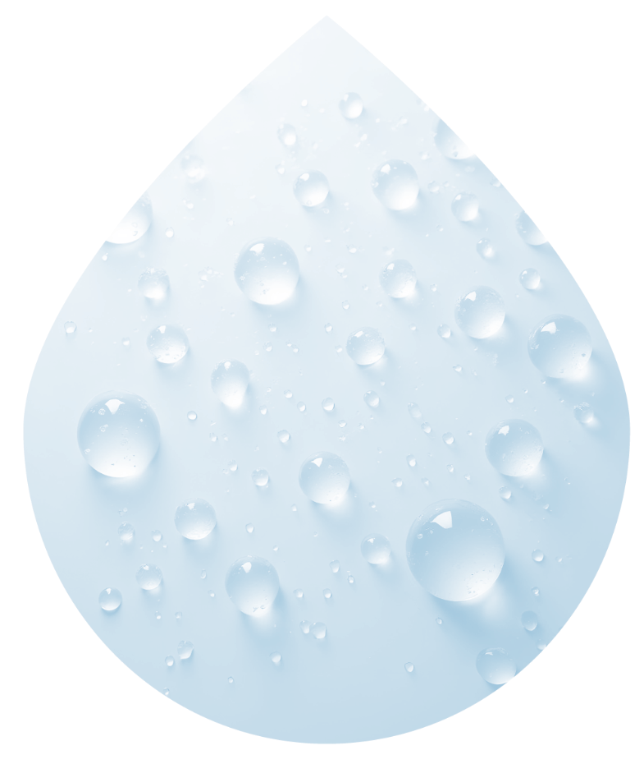




Крем увлажняющий для комбинированной,
жирной, проблемной кожи, 50 мл
Увлажняет сухую кожу
Уменьшает воспаление и высыпания
Снимает покраснение и раздражение
Подавляет рост бактерий
Восстанавливает естественный микробиом
Регулирует работу сальных желез
Уменьшает потерю влаги и развитие сухости и шелушения, в т.ч. в период лечения ЛС
Устраняет чувство сухости и стянутости
Стимулирует выработку коллагена, повышает упругость кожи
Разглаживает мелкие морщины
Поддерживает барьерную функцию кожи
Смягчает кожу и улучшает ее внешний вид
ЛС – лекарственные средства
Notes:
Крем увлажняющий для комбинированной, жирной, проблемной кожи, 50 мл

Slide 21
Биоактивный цинк (Zn PCA) | натуральный компонент, снижает продукцию кожного сала и улучшает отток себума из железы, подавляет рост бактерий, которые участвуют в появлении угрей и прыщей
Дикалий глицирризинат | Противовоспалительный компонент из корня солодки, предупреждает воспаление, быстро снимает покраснение и раздражение кожи
Метабиотики - лизаты пропионовокислых бактерий | Восстанавливают здоровый микробиом, нормализуют работу сальных желез, насыщают кожу витаминами группы В, стимулируют выработку коллагена
Аминокислотный комплекс | Увлажняет кожу и поддерживает оптимальный уровень гидратации и pH кожи
Церамид NP | Уменьшают потерю влаги, уменьшает явления обезвоженности кожи, улучшает внешний вид кожи, уменьшает ощущение сухости, укрепляет барьерную прочность кожи, способствует эластичности и упругости кожи, предупреждают раздражение, разглаживает мелкие морщины
Витамин Е | Оказывает антиоксидантное действие, стимулирует естественное обновление клеток, увлажняет кожу, стимулирует восстановление клеток кожи, защищает кожу от вредного воздействия ультрафиолета
Д-пантенол | Способствует восстановлению тканей, повышает упругость кожи, предотвращает ее обезвоженность, устраняет ощущение стянутости и шелушение, уменьшает раздражение кожи
Глицерин | Активно увлажняет кожу, снимает ощущение сухости
Крем увлажняющий для комбинированной, жирной, проблемной кожи, 50 мл
Уникальный состав – интеллектуальный уход:
влага, барьер, комфорт
Notes:
Крем увлажняющий для комбинированной, жирной, проблемной кожи, 50 мл

Slide 22
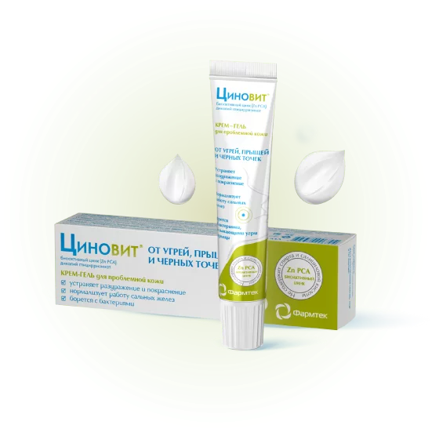
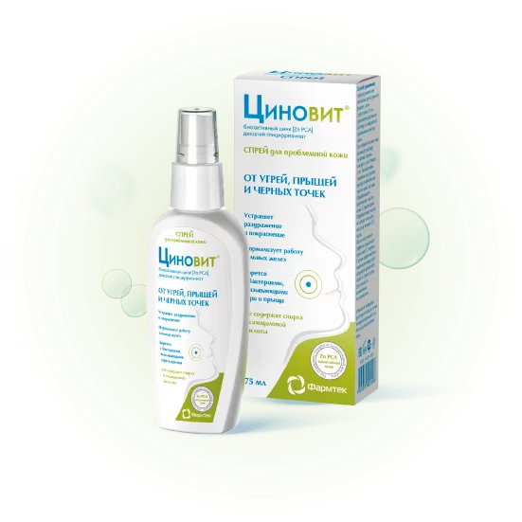
Активный/специальный уход
КРЕМ-ГЕЛЬ
ДЛЯ ПРОБЛЕМНОЙ КОЖИ, 35 МЛ
СПРЕЙ
ДЛЯ ПРОБЛЕМНОЙ КОЖИ, 75 МЛ
Влияет на патогенез акне, не сушит кожу
Устраняет угри и комедоны на обширных участках
Биоактивный цинк (Zinc PCA), Дикалий глицирризинат, Витамин А, Витамин Е
Биоактивный цинк (Zinc PCA), Дикалий глицирризинат , Tetranyl U (Ундецилен), Д-Пантенол

Slide 23

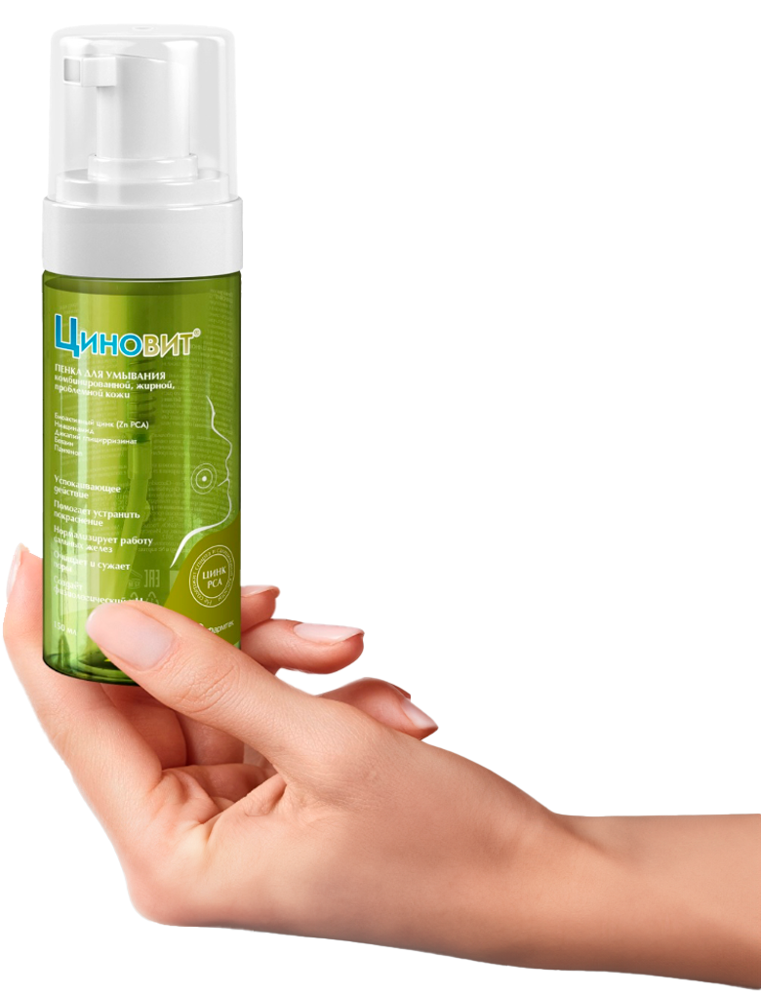






БАЗОВЫЙ УХОД
ЦИНОВИТ® Пенка для умывания
комбинированной, жирной, проблемной кожи, 150мл
Цинк РСА + Дикалий глицирризинат
Мягкое бережное очищение от загрязнений
Очищает и сужает поры
Оказывает противовоспалительное действие
Помогает устранить покраснение
Увлажняет кожу
Нормализирует работу сальных желез
Нормализирует физиологический рН
Сохраняет гидролипидный барьер

Slide 24
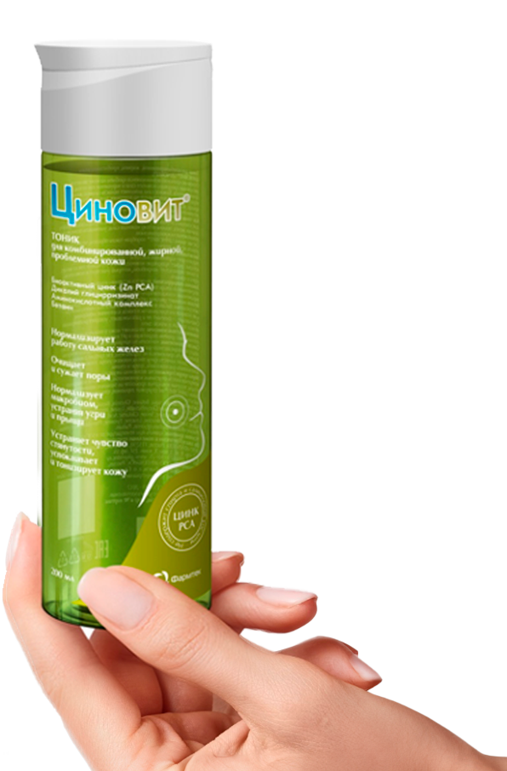

БАЗОВЫЙ УХОД
ЦИНОВИТ® Тоник для комбинированной,
жирной, проблемной кожи, 200мл
Цинк РСА + Дикалий глицирризинат
Не содержит гормонов, спирта и салициловой кислоты
Контроль за появлением воспалений
Устраняет чувство стянутости
Успокаивает и тонизирует кожу
Нормализует микробиом, устраняя акне
Очищает и сужает поры
Нормализирует работу сальных желез

Slide 25
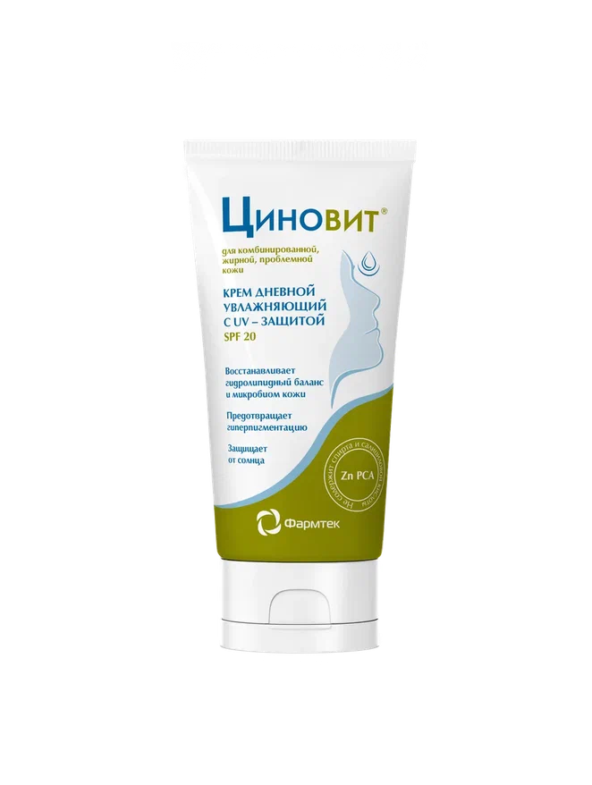

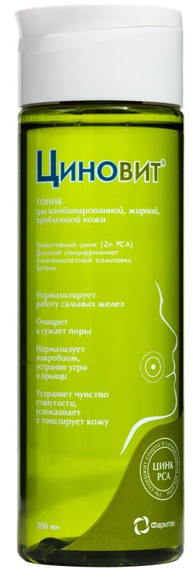
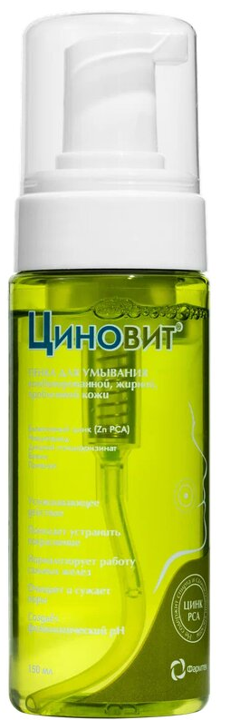
Открытое сравнительное исследование: Оценка клинической эффективности и переносимости увлажняющих средств ЦИНОВИТ® в качестве адъювантной терапии у пациентов с акне, получающих лечение ретиноидами
На базе ФГБУ ДПО «Центральная государственная медицинская академи» Управления делами Президента РФ, Москва
Руководитель исследования: профессор Круглова Л.С., д.м.н., Ректор ЦГМА, заведующая кафедрой дерматовенерологии и косметологии ЦГМА Управления делами Президента Российской Федерации
Дизайн исследования: 8 недель, 40 пациентов М и Ж от 18 до 45 лет с диагнозом акне, получающих терапию ретиноидами
Группа 1 (n=20): пациенты с тяжелым акне, получающие системный изотретиноин в дозе 0,5 мг/кг/сут
Группа 2 (n=20): пациенты с акне легкой и средней степени тяжести, получающие топические ретиноиды (адапален, адапален+бензоил пероксид, трифаратен)
Всем пациентам в качестве адъювантной терапии назначали:
  Для увлажнения
  ЦИНОВИТ® крем дневной увлажняющий утром
  ЦИНОВИТ® Крем увлажняющий вечером
  Для очищения
  ЦИНОВИТ® Пенка для умывания
        ЦИНОВИТ® Тоник для ежедневного двухэтапного очищения кожи утром и вечером
1. Круглова Л.С. Медицинский алфавит 3/2026.Дерматология

Slide 26
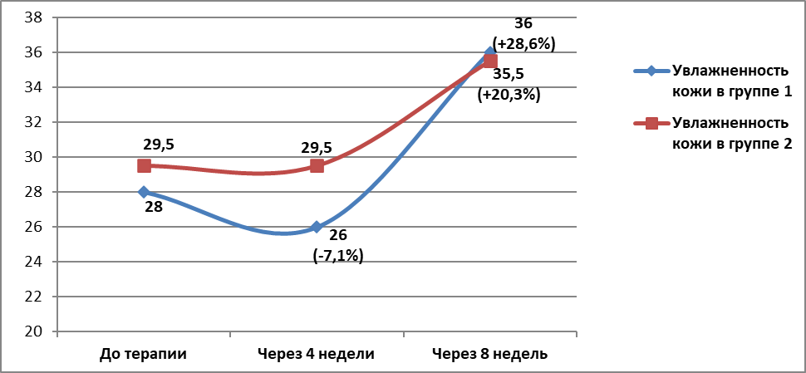
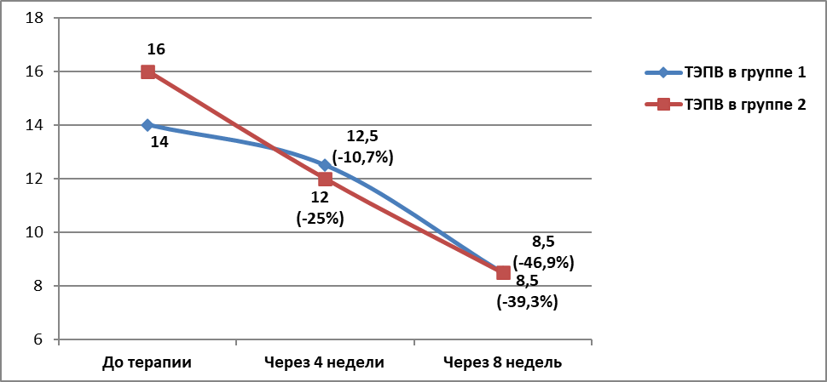
Увлажняющие средства Циновит® эффективно увлажняют кожу и восстанавливают кожный барьер
Показатели корнеометрии
Увлажняющие средства Циновит® улучшают показатели увлажненности кожи
на 28,6% у пациентов, получавших системный изотретиноин
на 20,3% у пациентов, получавших топические ретиноиды
Показатель ТЭПВ
Увлажняющие средства Циновит® улучшили показатели ТЭПВ кожи у пациентов
на 39,3% у пациентов, получавших системный изотретиноин
на 46,9% у пациентов, получавших топические ретиноиды
Группа 1 (n=20): пациенты с тяжелым акне, получающие системный изотретиноин в дозе 0,5 мг/кг/сут
Группа 2 (n=20): пациенты с акне легкой и средней степени тяжести, получающие топические ретиноиды (адапален, адапален+бензоил пероксид, трифаратен)

Slide 27
Комбинация Циновит® с ретиноидами дополняет терапевтический эффект и улучшает качество жизни пациентов с акне
Динамика дерматологического индекса акне (ДИА) в группах
Динамика ДИА значительно снизилась к 8-й неделе
на 33,3% у пациентов на системном изотретиноине
на 81,2% у пациентов на топических ретиноидах
Динамика дерматологического индекса качества жизни (ДИКЖ)
Динамика ДИКЖ значительно снизилась к 8-й неделе
на 65,5% у пациентов на системном изотретиноине
на 90,9% у пациентов на топических ретиноидах
Группа 1 (n=20): пациенты с тяжелым акне, получающие системный изотретиноин в дозе 0,5 мг/кг/сут
Группа 2 (n=20): пациенты с акне легкой и средней степени тяжести, получающие топические ретиноиды (адапален, адапален+бензоил пероксид, трифаратен)

Slide 28
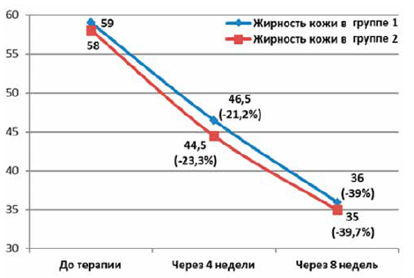
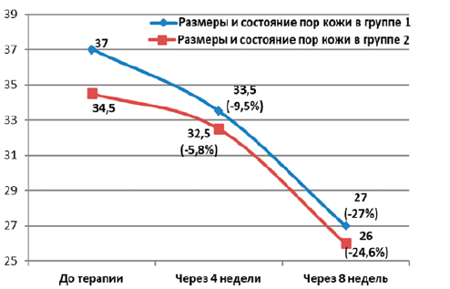
Увлажняющие средства ЦИНОВИТ® некомедогенны и не нарушают, а поддерживают себорегулирующий эффект ретиноидов
Использование увлажняющих средств Циновит улучшило показатели жирности кожи
у пациентов на 39% и 39,7% в 1 и 2 группе соответственно
Жирность кожи
Группа 1 (n=20): пациенты с тяжелым акне, получающие системный изотретиноин в дозе 0,5 мг/кг/сут
Группа 2 (n=20): пациенты с акне легкой и средней степени тяжести, получающие топические ретиноиды (адапален, адапален+бензоил пероксид, трифаратен)
Динамика размеров и состояния пор кожи
Использование увлажняющих средств Циновит улучшило состояние пор
у пациентов на 27% и 24,6% в 1 и 2 группе соответственно
Notes:
5. Увлажняющие средства ЦИНОВИТ®, будучи некомедогенными, не нарушают себорегулирующий эффект ретиноидов. В обеих группах зафиксировано ожидаемое и статистически значимое снижение жирности кожи (себуметрия), что является ключевым фактором в лечении акне.

Slide 29
Выводы исследователей
Комбинация увлажняющих средств ЦИНОВИТ® с ретиноидами дополняет терапевтический эффект
Благодаря смягчению побочных эффектов ретиноидов (сухость, раздражение) с помощью средств ЦИНОВИТ®, качество жизни пациентов значительно улучшается
ЦИНОВИТ® эффективно решает главную проблему терапии ретиноидами — ксероз
Применение увлажняющих средств ЦИНОВИТ® способствует восстановлению кожного барьера, поврежденного ретиноидами
Увлажняющие средства ЦИНОВИТ® не нарушают себорегулирующий эффект ретиноидов
Комплексный уход средствами ЦИНОВИТО® на фоне ретиноидной терапии приводит к видимому улучшению рельефа кожи
ВАЖНО!
Ни один из 40 пациентов не прекратил терапию ретиноидами и не вышел из исследования досрочно по причине развития выраженного, непереносимого ксероза или раздражения
Эффективный адъювантный уход с помощью Циновит® помогает улучшить переносимость ретиноидов и пройти полный курс терапии
Notes:
1. Комбинация ЦИНОВИТА с ретиноидами дополняет терапевтический эффект. На фоне адъювантного применения средств ЦИНОВИТ® зафиксировано статистически значимое снижение индекса акне (ДИА) в обеих группах, что подтверждает сохранение и реализацию основного лечебного действия ретиноидов.
2. Благодаря смягчению побочных эффектов ретиноидов (сухость, раздражение) с помощью ЦИНОВИТА, качество жизни пациентов значительно улучшается. Показатель ДИКЖ достоверно снизился в обеих группах, что указывает на уменьшение дискомфорта и психосоциальных проблем, связанных с состоянием кожи.
3. ЦИНОВИТ эффективно решает главную проблему терапии ретиноидами — ксероз. Наблюдалось статистически значимое увеличение увлажненности кожи (корнеометрия) в обеих группах, особенно в группе системного изотретиноина, где сухость выражена сильнее всего.
4. Применение ЦИНОВИТА способствует восстановлению кожного барьера, поврежденного ретиноидами. Это подтверждается достоверным снижением показателя трансэпидермальной потери воды (ТЭПВ) в обеих группах, что свидетельствует о более здоровой и защищенной коже.
5. Увлажняющие средства ЦИНОВИТ®, будучи некомедогенными, не нарушают себорегулирующий эффект ретиноидов. В обеих группах зафиксировано ожидаемое и статистически значимое снижение жирности кожи (себуметрия), что является ключевым фактором в лечении акне.
6. Комплексный уход с ЦИНОВИТОМ на фоне ретиноидной терапии приводит к видимому улучшению рельефа кожи. Инструментально подтверждено значимое уменьшение размера пор и улучшение их состояния к 8-й неделе лечения.
7. Важным результатом явилось то, что ни один из 40 пациентов не прекратил терапию ретиноидами и не вышел из исследования досрочно по причине развития выраженного, непереносимого ксероза или раздражения. Это подтверждает хорошую переносимость комбинированной терапии и эффективность адъювантного ухода.

Slide 30
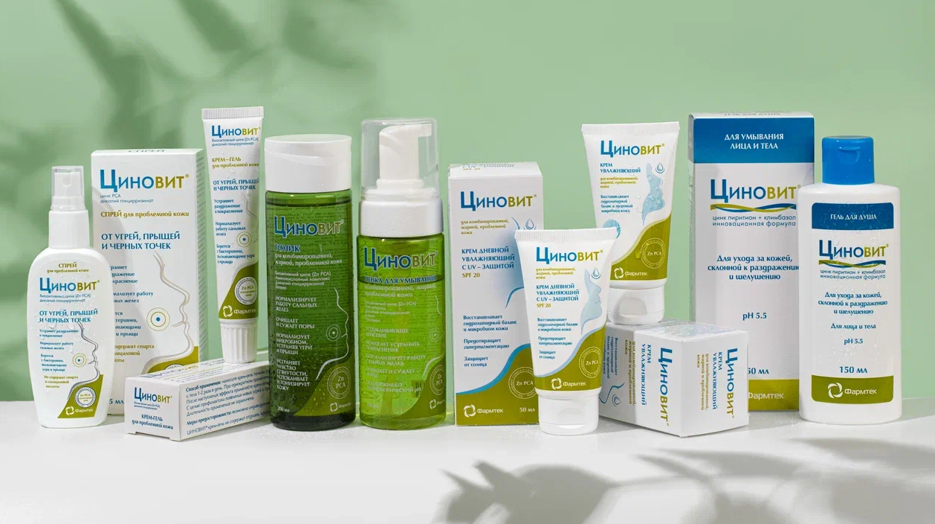
БЛАГОДАРЮ ЗА ВНИМАНИЕ!

